Slide 1

Moderní energie pro automobilovou dopravu
Alinče Jindřich

Slide 2
Úvod
V poslední době se neustále řeší spalovací motory jako problém pro ovzduší a tudíž je velký tlak na snižování emisí.
Ano, automobily skutečně znečišťují ovzduší, otázkou je jak moc? A také je potřeba se zeptat o kolik to bude u automobilů s alternativním pohonem lepší?
Na otázku nelze jen tak jednoduše odpovědět protože automobily jsou složené z různých součástek, které se ani nevyrábí na jednom místě, důležité je tedy si uvědomit, že automobily znečišťují ovzduší ještě před tím než začnou jezdit po silnici.
Proto si v této práci popíšeme dva asi nejvíce probírané alternativní pohony.

Slide 3
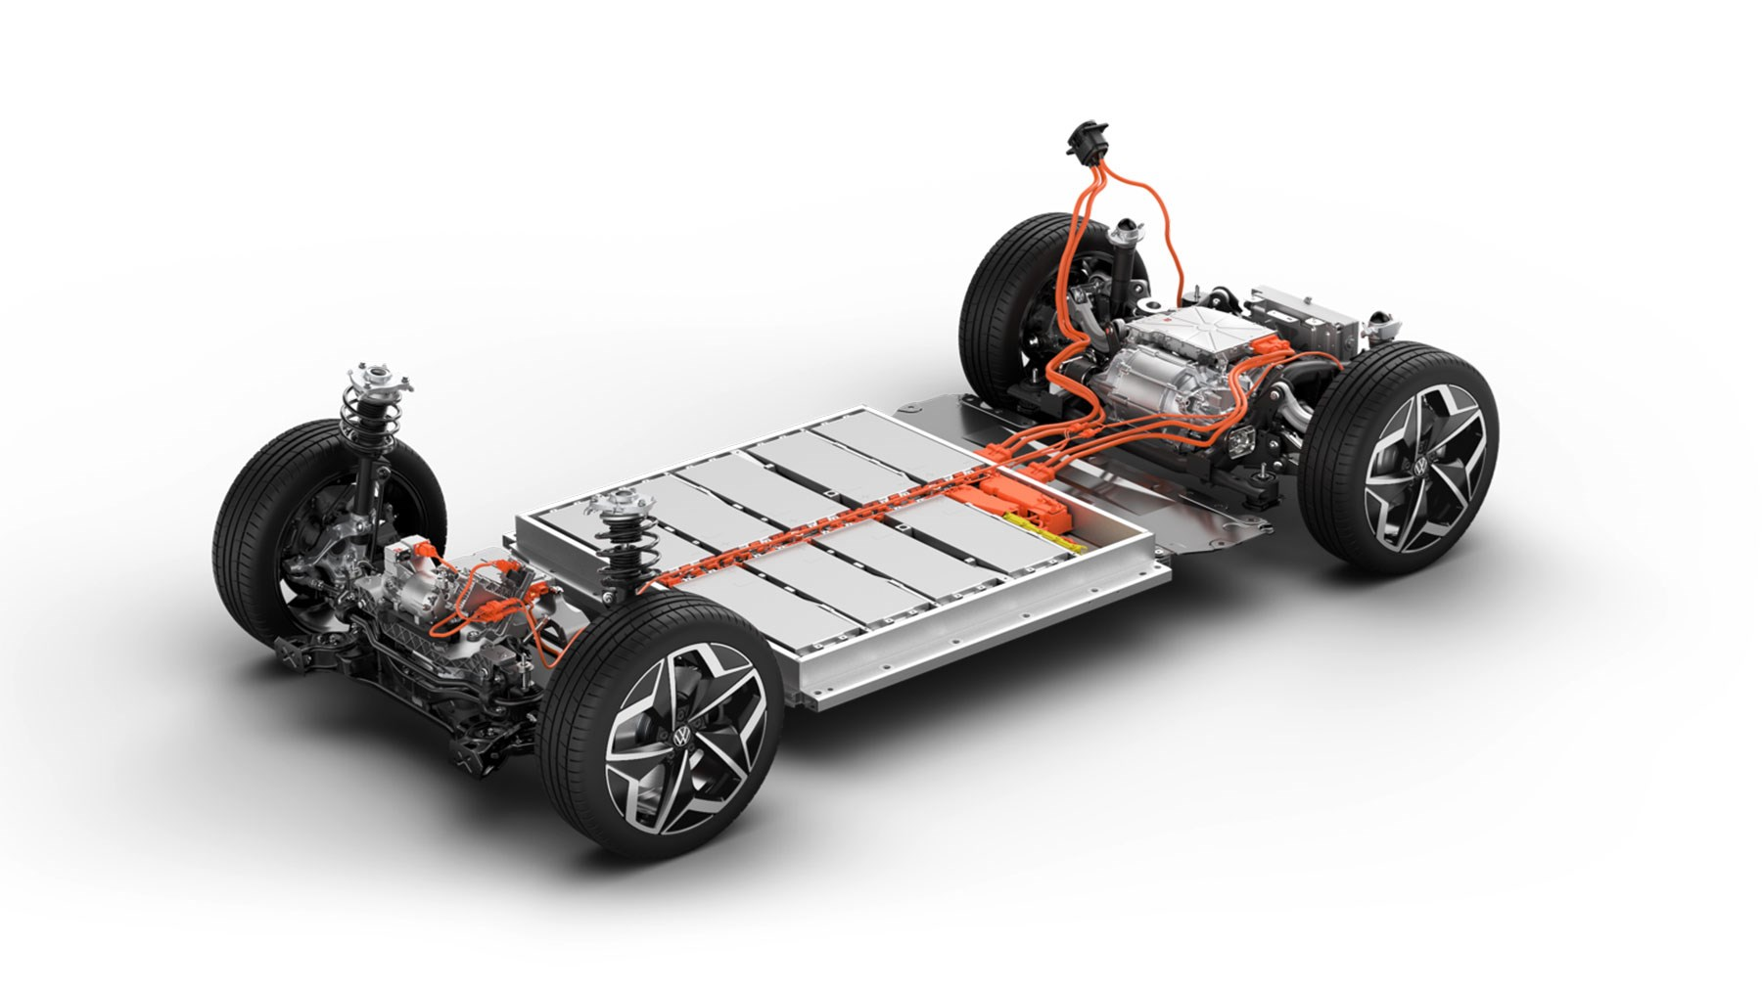
Technologie
Jedním z těchto alternativních pohonů je samozřejmě elektřina. V podstatě jde jen o baterii a jednoduchý elektromotor. Nic složitého. Některé automobilky dělají hybrid auta, které jsou kombinací spalovacího a elektromotoru. Na obrázku je vidět že baterie jsou uloženy v podlaze a elektromotor v nápravě. Stačí nabít a jezdit.

Slide 4
Technologie
Baterie v těchto elektromobilech jsou většino lithium iontové a každý výrobce je má složené podle sebe, Je k nim zapotřebí kobalt, grafit, mangan, lithium, a další suroviny, které se těží například v Africe nebo Austrálii. Samotné baterie se pak vyrábí v Číně.
Baterie většinou nevydrží celou životnost auta, stejně tak je tomu u mobilních telefonů a jiných produktů. Recyklace baterií je možná ale její technologie na recyklaci je finančně náročná.
Každý elektromobil má různě dlouhý dojezd, který ale většinou postačí na jízdu po městě. Samozřejmě pokud si člověk chce zatopit, pustit rádio nahlas, vyhřívat sedačky nebo pustit klimatizaci, tak se dojezd rapidně snižuje.
Elektromotory jsou silné a většinou přináší vysoký výkon hned zpočátku sešlápnutí plynu.

Slide 5
Využití v ČR EU a ve světě
V České republice je elektro-mobilita žhavé téma a už se dokonce začínají vyrábět čistě elektronické Škodovky. Pomalu tedy přecházíme na tento alternativní pohon, protože je to v důsledku nátlaku Evropské unie. Snižování emisních limitů už se zdá být nemožné a tím jsou automobilky nuceny vyrábět ekologická auta bez výfuku.
Nejvíce se tedy elektro mobilita propaguje v Číně a Evropě.
V Norsku je veliký počet elektromobilů, protože na auta poskytují vysoké dotace a hlavně berou 99 % elektřiny z vodního zdroje. Právě efektivnost elektromobilů za použití přírodního zdroje energie vede Nory k nákupu. Z nových prodaných automobilů to bylo právě 20 % elektromobilů.
Jen pro zajímavost, po světě už jezdí přes 11 milionů automobilů na elektřinu.

Slide 6
Silné a slabé stránky
Plusy elektromobilů:
+ Nulové emise při jízdě pokud nepočítáme výrobu elektřiny
+ výkon, zrychlení
+ ovládání
+ nízké náklady na provoz
Mínusy elektromobilů:
- vysoká kupní cena
- dojezd
- žádný zvuk
- likvidace baterií
- problematika při požáru
- nabíjecí doba
- životnost baterie

Slide 7
Perspektiva do budoucna
Má to smysl?
V zemích jako je Norsko asi ano protože vyrábí elektřinu pomocí přírodního zdroje. U nás, kde se zatím z většiny vyrábí elektřina v uhelných elektrárnách se provoz elektromobilu vyrovná tomu spalovacímu. Nesmíme ale zapomenout, že pokud chceme zlepšit životní prostředí, musíme začít globálně. I elektromobil je zapotřebí vyrobit s nějakou energetickou náročností a dokonce mnohokrát vyšší než při výrobě spalovacího automobilu.
Daleko větší dopad na životní prostředí a na znečištění mají průmysl, těžba a spalování fosilních paliv a ať chceme nebo ne tak další vývoje a větší tlak na stále nová auta mají mnohem větší vliv na znečištění než samotný provoz. Dnes už jen velice málo lidí vlastní auto více jak 5 až 6 let. Většinou jsou lidi nuceni nakupovat po 5 letech nová auta. Dříve vydrželo auto daleko déle. Musíme se naučit žít s málem a měně nakupovat nové a nové věci. Je pěkné že bude elektromobil jezdit bez emisí ale když těch automobilů budeme vyrábět moc, tak to nemá žádný vliv. Naopak devastujeme průmyslem přírodu.

Slide 8
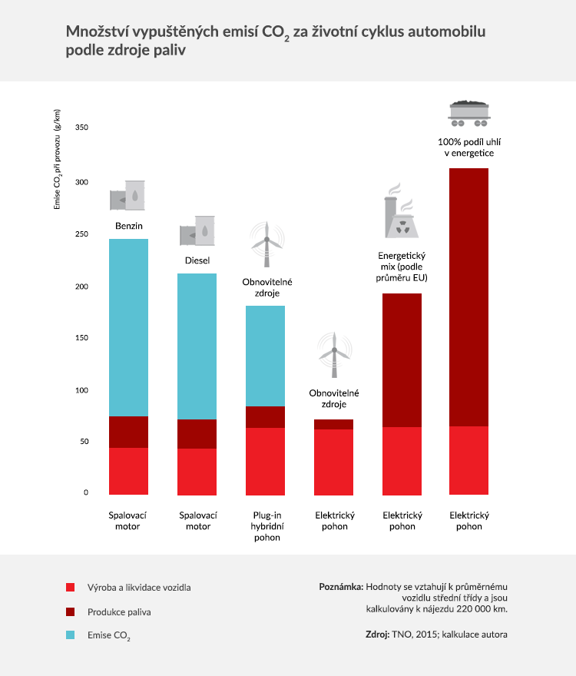
Znečištění

Slide 9
Perspektiva do budoucna
Elektromobily budou vhodné v budoucnu pokud se dostatečně vyřeší recyklace baterií a likvidace odpadu, výroba elektřiny z obnovitelných zdrojů a sníží se dopady průmyslu na životní prostředí.

Slide 10
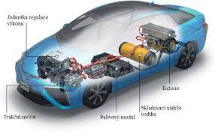
Vodík
Většina dnešních vodíkových aut dnes funguje jako elektromobil. Zkrátka se vodík mísí v palivovém článku se vzduchem a vzniká elektřina která pohání elektromotor.

Slide 11
Technologie
Automobil na vodík funguje jako spalovací automobil. Buď tedy vyrábí vodík s kyslíkem elektřinu nebo se spaluje v motorovém prostoru. Prostě natankujete vodík a jedete. Problém je v nedostatku čerpacích stanic. V česku jich je opravdu málo na to aby si lidé začali kupovat auto na vodík.
Automobil na vodík je složitější mechanismus a je s ním spojeno spoustu nevýhod, nicméně určitá budoucnost tu je.
Spotřeba takového auta na vodík je zhruba 1 kilogram vodíku na 100km a nádrž má na 5 až 6kg. Je tedy schopno ujet 500 až 600km

Slide 12
Vodík ve světě
Na trhu se objevilo hned několik automobilů na vodík s palivovými články. Automobilky zatím experimentují.
Ke konci roku 2018 se prodalo na světě 12 000 automobilů na vodík a jejich počet stoupá.
Podle odhadů bude v České republice do 10 let jezdit 60 000 až 90 000 aut na vodík.

Slide 13
Výhody a nevýhody
Výhody:
+ Načerpáte a jedete, žádné čekání
+ Nulové emise
Nevýhody:
Vysoká kupní cena
Nedostatečná infrastruktura čerpacích stanic
Přeprava vodíku a skladování - 260 stupňů
Vodík se musí vyrobit
Nákladná výroba
Vysoká cena za vodík (v budoucnu slibují pokles ceny)

Slide 14
Perspektiva do budoucna
Má to smysl?
Auta poháněná vodíkovými palivovými články jsou v jádru elektromobily. Nahrazení velké baterie palivovým článkem a nádrží na vodík se může jevit jako ekologicky ideální řešení – vždyť vodíku „je všude dost“ a z výfuku takového auta jde jen čistá voda.
Jenže ačkoli je vodík v přírodě bohatě zastoupený, je vázaný. Čistý vodík se musí vyrábět, což umíme hned několika způsoby.
Vzhledem k tomu, že se způsob výroby a jeho množství nikde přesně neeviduje, lze současnou produkci vodíku jen odhadovat. Podle Chemical Economics Handbook v celosvětové produkci vodíku v současné době dominuje výroba z fosilních paliv, konkrétně 48 % vodíku se vyrábí ze zemního plynu, 30 % z ropy, 18 % z uhlí a jen poslední čtyři procenta elektrolýzou.

Slide 15
Perspektiva do budoucna
Vodíkové automobily mají nižší ekologickou stopu než spalovací motory ale zdali mají budoucnost oproti elektromobilům si nejsem jistý. Je to z velké části tím, že není nikde dostatečná infrastruktura která by zajistila distribuci vodíku. Jeho skladování je náročné a přeprava také. Vodík si díky náročnosti skladování udržuje vyšší cenu. Pro spoustu automobilek je to ztráta peněz, protože vývoj je prý moc náročný.
Pokud se vyřeší dodávka vodíku a jeho cena klesne tak pak budoucnost je.

Slide 16
ZÁVĚR
V závěru bych chtěl říct, že po zjištění veškerých informací ohledně těchto dvou pohonů si myslím, že budoucnost je blíže výrobě elektromobilů protože je to pro automobilky prostě snadné a současný vývoj vypadá tak, že je to pro nás nevyhnutelné. Pro vodík je budoucnost hodně vzdálená nikoliv nedosažitelná. Nejsem zastánce elektromobilů a pokud bych si měl vybrat mezi těmito dvěma, tak je mi sympatičtější auto na vodík. Prostě natankovat a jet.
Problém je, že automobilky do aut na vodík nechtějí moc investovat protože elektřina je pro ně jednodušší a méně nákladná. Navíc současná infrastruktura a distribuce vodíku je na nízké úrovni.
Já osobně nejsem zastánce této obměny spalovacích motorů, protože si nemyslím, že by až tolik škodili ovzduší. Větší problém je v průmyslu a v tom, že se lidé naučili všechny produkty rychle obměňovat za jiné a zde to není nic jiného než další obměna. Jako kdyby nám řekli „zahoďte spalovací auta a kupte si ty na baterky“.
Řešit by se nemělo jen to co je pod kapotou ale to co je všude na autě. Například pneumatiky taky znečišťují ovzduší a jejich recyklace je taky velice nákladná, tak proč se zajímají jen o to, co jde z výfuku ale to ostatní jakoby bylo přehlíženo.
V závěru jen řeknu, že jsem zastánce stávajících spalovacích motorů. Nové motory s filtry pevných částic mají nízké emise a tolik neškodí. Pokud bych měl vyzdvihnout ekologičtější motor, tak je to pohon na CNG.

Slide 17
Děkuji za pozornost

